Slide 1
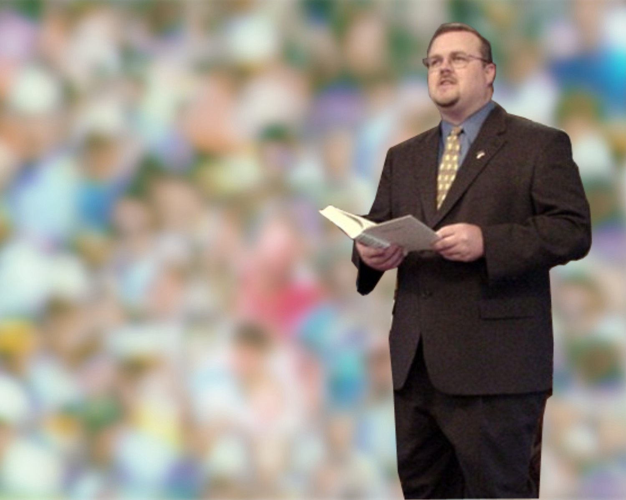
Áp Dụng
Nơi Lời Chúa được thể hiện trong đời thật
Tiến sĩ Rick Griffith, Trường Kinh Thánh Singapore
BibleStudyDownloads.org

Slide 2
Tại sao có quá nhiều diễn giả không thể đưa ra áp dụng cho thính giả?

Slide 3
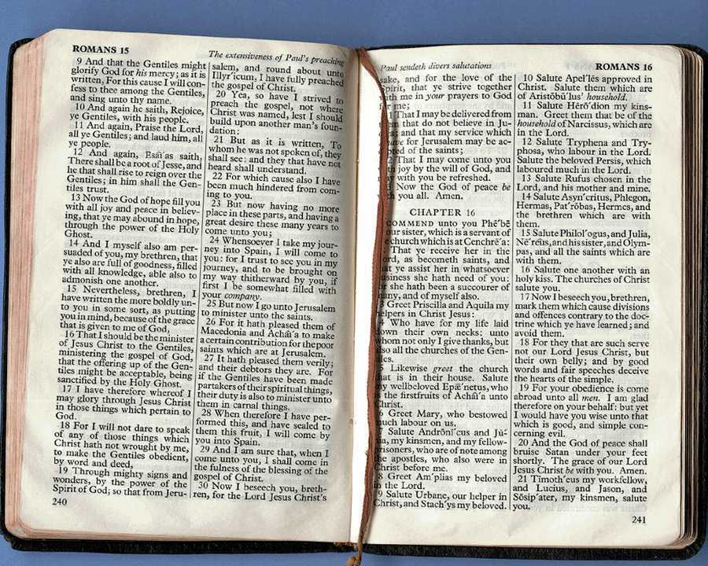
Áp Dụng Kinh Thánh
70
Cầu nguyện xin một tinh thần khiêm nhu
Theo các bước 1-6 (pp. 27-28)

Slide 4
Quá trình Chuẩn bị bài giảng giải kinh
Dựa theo Preparing Expository Sermons của Ramesh Richard
KINH THÁNH
BÀI GIẢNG
5 Điều chúng ta mong độc giả sẽ đáp ứng
Não
4 Ba câu hỏi triển khai
Cây cầu mục đích
Áp dụng
YGK
YBG
Giải nghĩa
3.2 Ý giải kinh
Tim
6 Ý bài giảng
7 Bố cục bài giảng
8 Công bố
9 Dẫn nhập/
Kết luậnl
3.1 Bố cục
giải kinh
Cấu trúc
Bộ xương
Cấu trúc
Nghiên cứu
Quan sát
2 Phân tích
Thịt
Giảng
10 Viết &
Giảng
1 Chọn KT
Chữ trắng cho thấy 10 bước theo Haddon Robinson, Biblical Preaching
Dr Rick Griffith, Singapore Bible College

Slide 5
70
Cầu nguyện xin một tinh thần khiêm nhu
Theo các bước 1-6 (pp. 27-28)
Xem các ý trọng tâm trong mối liên hệ với đời sống của bạn
Áp Dụng Kinh Thánh

Slide 6
Áp dụng cho chính bạn trước!
“Thưa quý vị đây là một bài giảng tuyệt. Tôi thấy áy náy nghĩ rằng tôi không thể áp dụng”

Slide 7
70
Cầu nguyện xin một tinh thần khiêm nhu
Theo các bước 1-6 (pp. 27-28)
Xem các ý trọng tâm trong mối liên hệ với đời sống của bạn
Xem các YTT trong mối liên hệ đến đời sống người khác
Áp Dụng Kinh Thánh

Slide 8
Những Lãnh Vực Đời Sống Khi Áp Dụng Kinh Thánh
71
Liên hệ của bạn với Chúa
Liên hệ của bạn với Chính Bạn
Liên hệ với Người khác
Liên hệ với kẻ thù

Slide 9
70
Cầu nguyện xin một tinh thần khiêm nhu
Theo các bước 1-6 (pp. 27-28)
Xem các ý trọng tâm trong mối liên hệ với đời sống của bạn
Xem các YTT trong mối liên hệ đến đời sống người khác
Áp dụng ngay
Áp Dụng Kinh Thánh

Slide 10
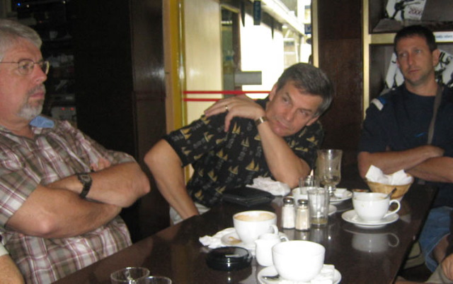
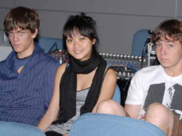
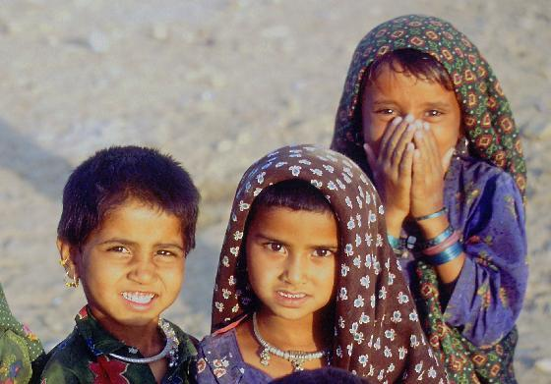
Liên Hệ đến các Nhóm khác nhau
Đàn ông
72
Phụ nữ
Trẻ em
Sinh viên

Slide 11
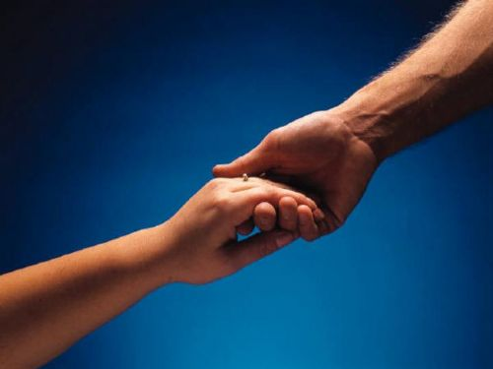
Làm thế nào để phục hồi những mối quan hệ
Ma-Thi-Ơ 18:15-20
10 December 2006
6 March 2011

Slide 12
Ma-thi-ơ 18:15-20
Nếu anh e ngươi phạm tội với ngươi, thì hãy trách người khi chỉ có ngươi với một mình người; như người nghe lời, thì ngươi được anh em lại ¹⁶Ví bằng không nghe, hãy mời một hai người đi với ngươi, hầu cứ lời hai ba người làm chứng mà mọi việc được chắc chắn.¹⁷ Nếu người không chịu nghe các người đó, thì hãy cáo cùng Hội thánh, lại nếu người không chịu nghe Hội thánh, thì hãy coi người như kẻ ngoại và kẻ thâu thuế vậy
Làm thế nào để Phục hồi 15-17
Ứng dụng này có nghĩa gì…
Notes:
Jesus ended his teaching on restoring Christians in sin by commanding that unrepentant believers be treated like a pagan or tax collector—but how this? What does it mean?

Slide 13
Chúa đang nói gì với bạn?
a. Thân Thể Hội Thánh
T
T
T
T
T
T
T
T
T
T
M
T
b. Đời sống riêng tư
M
M
T
T
P
T
T
T
T
T
T
T
T
c. Giúp đỡ người khác
T
T
T

Slide 14
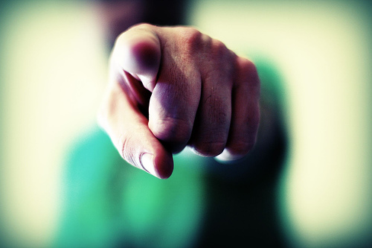
Sins Worthy of Discipline
Sao KHÔNG kỷ luật
Dứt Phép Thông Công!

Slide 15
Sins Worthy of Discipline
Cách kỷ luật một người
Không xem người đó là một Cơ Đốc nhân.
Làm chứng cho người này.
Đừng để người này dự Tiệc Thánh.
Tước bỏ tư cách thành viên.
Tước bỏ các vai trò của người này trong HT.
Người không tin
“Phó người như thế cho Satan” hủy hoại phần xác thịt (1 Cor. 5:5).
Đừng ăn chung với người này (1 Cor. 5:11).
Cấm người này tham dự Hội thánh?
Tệ hơn

Slide 16
Minh Họa Để Áp Dụng
72
Tham quan mặt trăng hơn là suy gẫm

Slide 17
Restore People in Sin
Phục Hồi Người Phạm Tội
72
“Hỡi anh em, ví bằng có người nào tình cờ phạm lỗi gì, anh em là kẻ có Đức Thánh Linh, hãy lấy lòng mềm mại mà sửa họ lại”
Ga-la-ti 6:1

Slide 18
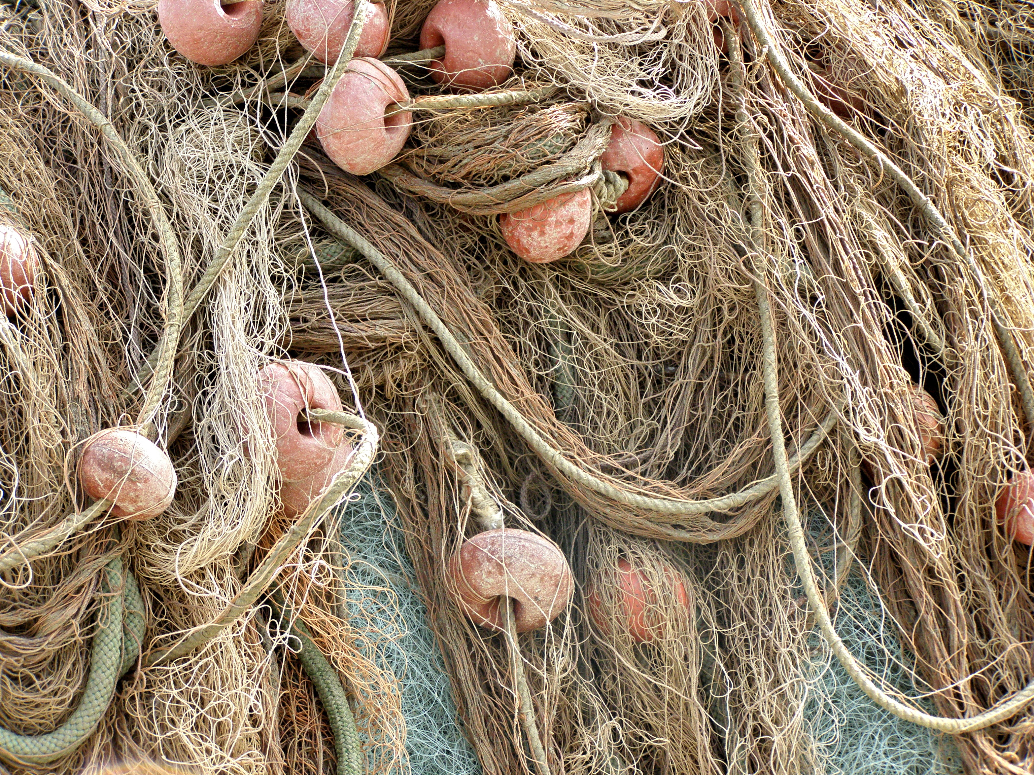
A. Một số minh họa chỉ giải thích một khái niệm đến từ một lãnh vực không quen thuộc trong đời sống.
72
Phục hồi lưới

Slide 19
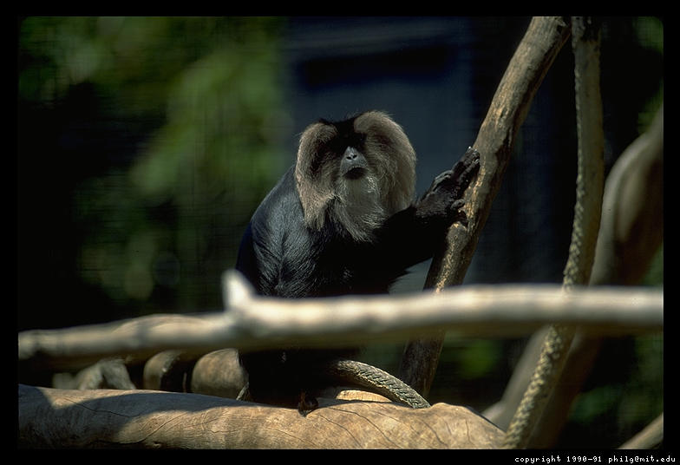
A. Một số minh họa chỉ giải thích một khái niệm đến từ một lãnh vực không quen thuộc trong đời sống.
72
“Bởi chưng sự tham tiền bạc là cội rễ mọi điều ác...” (I Tim. 6:10)
Con khỉ & vẻ hào nhoáng
“Đừng tham lam”
Notes:
Monkeys put their hands in hollowed out logs to grab the tinsel ball inside. However, their clenched hands over the tinsel becomes too large to withdraw from the log. Since they are unwilling to let go of the tinsel, hunters easily club them to death. This illustration has been used to show the perils of wealth--but all it teaches us is how stupid monkeys are! It helps very little to illustrate the point of greed so the sermon time taken is better invested in sharing how a human has gotten trapped due to greed.

Slide 20
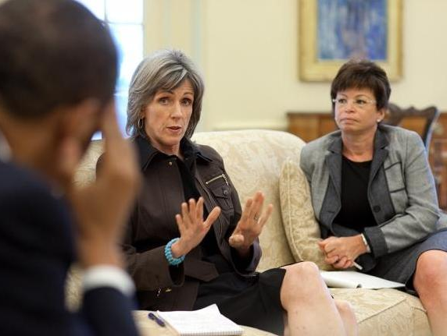
B. Minh họa áp dụng một khái niệm tốt hơn vì chúng liên hệ đến cùng lãnh vực của đời sống.
72
Restore nets
Phục hồi con người
Notes:
Instead of restoring nets, share about a genuine reconciliation between people.

Slide 21
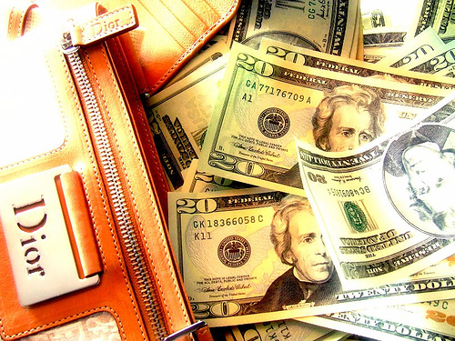
B. Minh họa áp dụng một khái niệm tốt hơn vì chúng liên hệ đến cùng lãnh vực của đời sống.
72
The monkey & tinsel
Notes:
Instead of the monkey and tinsel story, to illustrate greed, share about a person who gave up ministry simply for better pay.

Slide 22
Chín Mươi Động Từ của Zuck
73
Nếu bạn không thể nghĩ về một áp dụng dựa trên 1 trong 90 động từ này, bạn đang vô vọng!

Slide 23
Bài học búa!
Phân đoạn KT
Lời chứng
Giải thích
Minh họa
Bài học đối tượng
Sự phản chiếu
hình ảnh viện trợ
Hành động ph/lưu
Người nghe phải bước ra ngoài sự hiểu biết để làm thế nào thì phải áp dụng các thông điệp chính

Slide 24
Black

Slide 25
Tân Ước Lược Khảo—BibleStudyDownloads.org
Tải Về Tài Liệu Nghiên Cứu Kinh Thánh
Notes:
NT Survey VN

